Slide 1
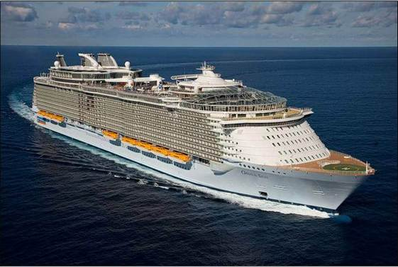
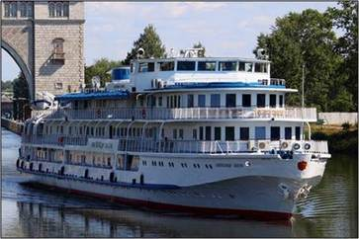
МОРСКОЙ И РЕЧНОЙ ТРАНСПОРТ

Slide 2
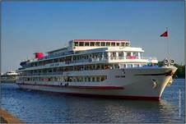
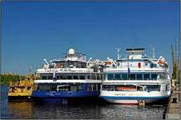
Что мы должны сегодня узнать?
О спасательных средствах, применяемых при авариях на морском и речном транспорте.
Правила поведения при посадке в любое спасательное средство, а также в случае, если человек оказался за бортом судна.
Алгоритм работы со спасательным жилетом.
Алгоритм действий в аварийной ситуации.

Slide 3
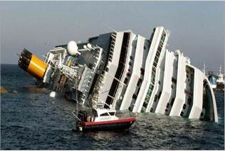
КАК ПРАВИЛО СОВРЕМЕННЫЕ КОРАБЛИ - ДОСТАТОЧНО НАДЕЖНЫЕ СРЕДСТВА ПЕРЕДВИЖЕНИЯ. ТАМ НЕ МЕНЕЕ ВРЕМЯ ОТ ВРЕМЕНИ ПРОИСХОДЯТ СТОЛКНОВЕНИЯ СУДОВ ДРУГ С ДРУГОМ, С АЙСБЕРГАМИ, РИФАМИ И ДРУГИЕ АВАРИЙНЫЕ СИТУАЦИИ – КАРАБЛЕКРУШЕНИЯ.

Slide 4
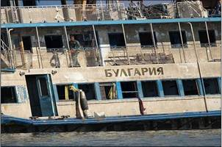
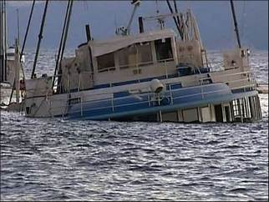
КОРАБЛЕКРУШЕНИЕ (КАТАСТРОФА) - АВАРИЯ МОРСКОГО (РЕЧНОГО) ОБЪЕКТА, В РЕЗУЛЬТАТЕ КОТОРОЙ ОН ЗАТОНУЛ ИЛИ ПРОИЗОШЛО ЕГО ПОЛНОЕ КОНСТРУКТИВНОЕ РАЗРУШЕНИЕ.
Достаточно вспомнить кораблекрушение речного теплохода «Булгария» 10 июля 2011 года, буровой платформы «Кольская», траулера «Аметист»…

Slide 5
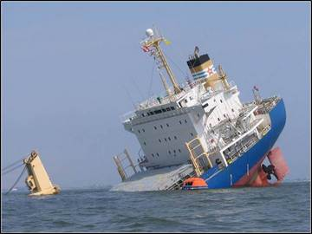
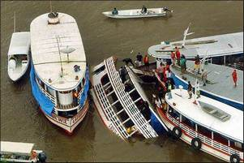
ЕЖЕГОДНО НА ПЛАНЕТЕ ТЕРПЯТ КОРАБЛЕКРУШЕНИЕ ОКОЛО 8 000 МОРСКИХ И РЕЧНЫХ СУДОВ, ГИБНЕТ СВЫШЕ 2 000 ЧЕЛОВЕК.

Slide 6
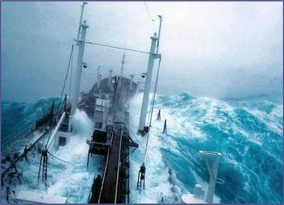
ЧАСТО ЭТО СЛУЧАЕТСЯ В УСЛОВИЯХ ТУМАНОВ, ШТОРМОВ, НОЧНОЙ ТЬМЫ, КОТОРЫЕ ЗАТРУДНЯЮТ ОРИЕНТИРОВАНИЕ В ПРОСТРАНСТВЕ И СТАНОВЯТСЯ ПРИЧИНОЙ КОРАБЛЕКРУШЕНИЙ.

Slide 7
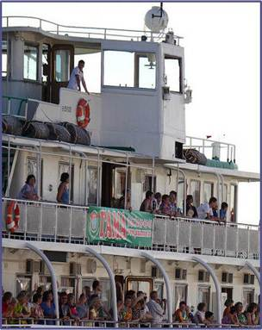
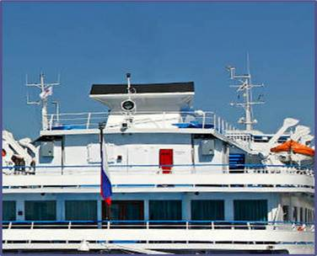
СЕГОДНЯ МОРЯКАМ ПОМОГАЮТ ПРИБОРЫ СПУТНИКОВОЙ НАВИГАЦИИ, РАДИОСВЯЗЬ И САМАЯ СОВРЕМЕННАЯ ТЕХНИКА, НО КРОМЕ ТОГО, НАДЕЖНЫМИ ПОМОЩНИКАМИ В МОРЕ ЯВЛЯЮТСЯ ПРОЧИЕ ЗНАНИЯ И НЕУКОСНИТЕЛЬНОЕ ВЫПОЛНЕНИЕ КАЖДЫМ ЧЕЛОВЕКОМ СВОИХ ОБЯЗАННОСТЕЙ.

Slide 8
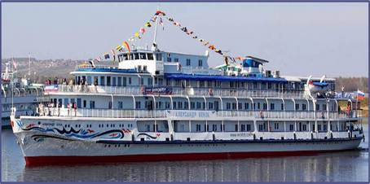
КАКИЕ СИСТЕМЫ И СРЕДСТВА БЕЗОПАСНОСТИ
ИМЕЮТСЯ НА СУДАХ?
1 - СИСТЕМЫ
2 - СРЕДСТВА
Радиостанция
Спасательные круги
Спасательные жилеты
Шлюпки
Надувные плоты
Спасательные костюмы

Slide 9
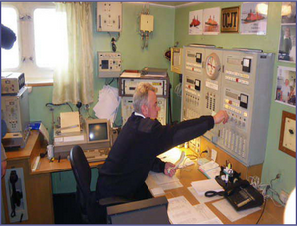
РАДИОСТАНЦИЯ
ПОЗВОЛЯЕТ НЕ ТОЛЬКО ПОДДЕРЖИВАТЬ СВЯЗЬ С БЕРЕГОВЫМИ СЛУЖБАМИ, НО И В СЛУЧАЕ ВОЗНИКНОВЕНИЯ ОПАСНОЙ СИТУАЦИИ ПОДАТЬ СИГНАЛ БЕДСТВИЯ.
«SOS»

Slide 10
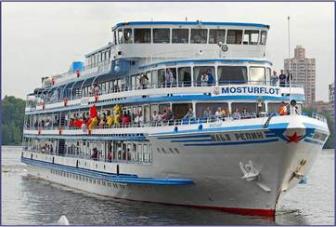
СПАСАТАЛЬНЫЙ КРУГ

Slide 11
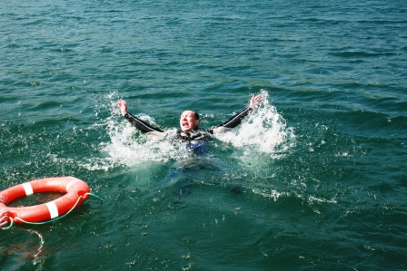
СПАСАТЕЛЬНЫЙ КРУГ — средство для оказания помощи утопающим.

Slide 12
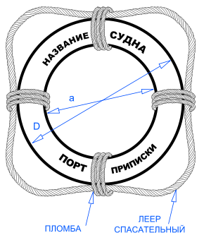
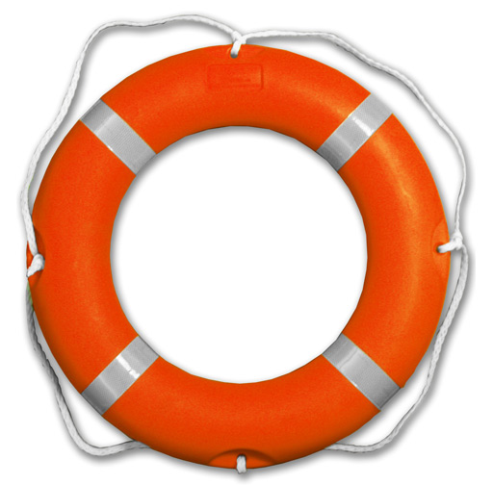
Является поплавком из твердого плавучего материала в форме тора («бублика») или подковы. Окрашивается в яркий, заметный цвет— ярко-оранжевый или красный, возможно, с несколькими белыми полосами. На круге закреплён леер.

Slide 13
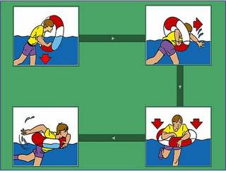
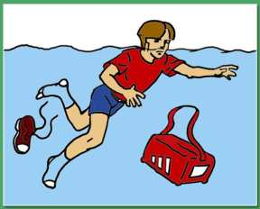
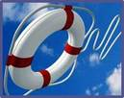
ОПИШИТЕ ПОРЯДОК ДЕЙСТВИЙ

Slide 14
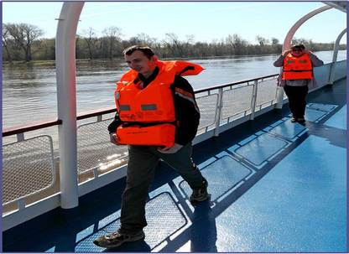
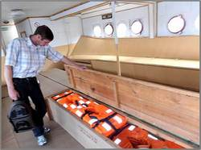
СПАСАТАЛЬНЫЙ ЖИЛЕТ

Slide 15
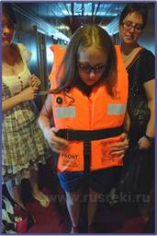
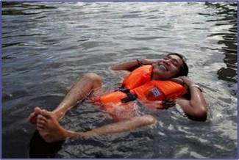
ЖИЛЕТ – спасательное средство. Так как поясной ремень жилета регулируется по длине, жилет имеет универсальный размер. Спасательный жилет сконструирован таким образом, что человек упавший в воду, всплывает лицом вверх, даже если он упал в воду вниз лицом, и удерживается в таком положении не прикладывая никаких усилий.

Slide 16
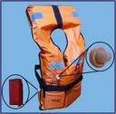
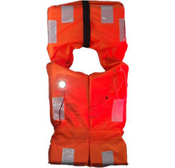
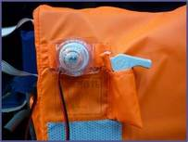
Спасательные жилеты – снабжены лампочками со специальными батарейками. Батарея активируется при попадании в морскую воду и огонь начинает светится белым светом, он хорошо заметен в ночное время.
Перед использованием необходимо вынуть предохранительные пробки из батареи.
Продолжительность работы огня не менее 4 часов.
4 часа

Slide 17
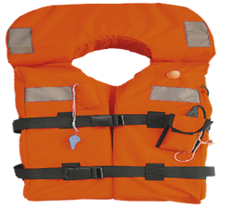
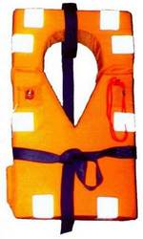
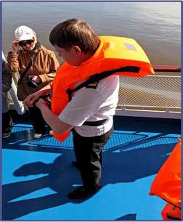
Спасательный жилет так же комплектуется свистком для подачи аварийного звукового сигнала и световозвращающими полосами.

Slide 18
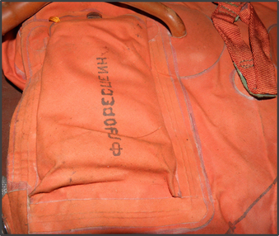
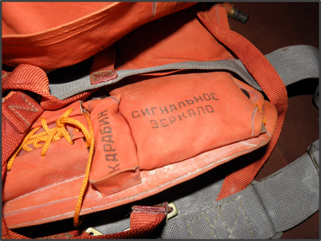
Спасательный жилет может быть снабжен специальным порошком, который можно рассыпать на воде вокруг и он окрасит воду в ярко-зеленый цвет и он будет отсвечивать днём и ночью, это свечение хорошо видно с воздуха.
В кармане жилета есть сигнальное зеркало – гелиограф.
Все это облегчает поисковые и спасательные работы .

Slide 19
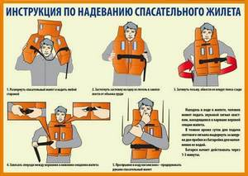
СТАВ ПАССАЖИРОМ СУДНА, ИЗУЧИТЕ ВНИМАТЕЛЬНО ИНСТРУКЦИЮ ПО ПРИМЕНЕНИЮ СПАСАТЕЛЬНОГО ЖИЛЕТА.

Slide 20
ЧТОБЫ УСПЕШНО ВОСПОЛЬЗОВАТЬСЯ ЖИЛЕТОМ, НЕОБХОДИМО ВЫПОЛНИТЬ СЛЕДУЮЩИЕ ДЕЙСТВИЯ:
Одеть его быстро и правильно (по возможности, предварительно, для защиты от переохлаждения надеть головной убор, тёплую одежду, обуться);
Перед прыжком в воду следует глубоко вдохнуть и задержать дыхание;
Во время прыжка за борт надо одной рукой крепко закрыть рот и нос, а другой оттянуть спасательный жилет за верхний край вниз, чтобы его не сорвало;
Попав в воду, выдохнуть нужно тогда, когда вы перевернётесь лицом вверх (через 5-10 с после касания воды);
Оказавшись в воде, необходимо быстро отплыть от судна, а затем держаться на воде, делая как можно меньше движений для сохранения тепла;
Если поблизости находятся спасательные плоты или катера, постарайтесь подплыть к ним, посигнальте свистком, который находится в кармашке жилета, чтобы вас заметили.

